Slide 1
本周工作
1.调研.ply文件数据区乱码问题
a.得出.ply文件中头文件部分以非二进制存储，数据区部分以二进制存储。
2.继续编码实现由ply文件生成qs文件代码。
a.目前可以实现转换过程，生成的的qs文件可以由QSplat_win32绘制。

Slide 2
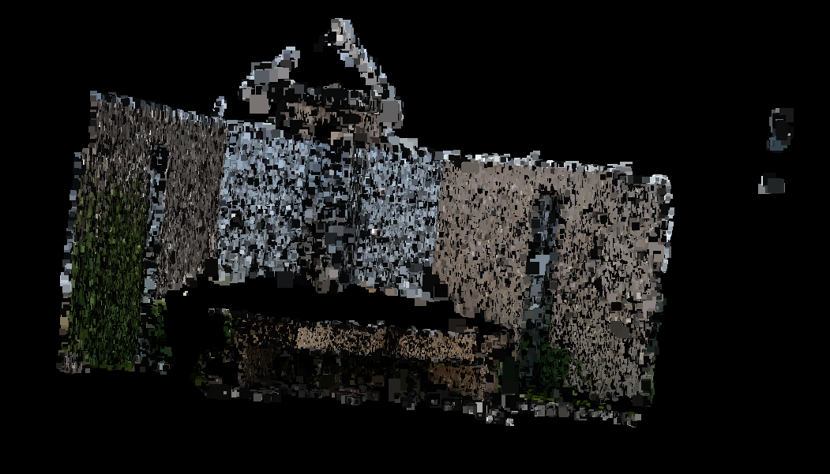

Slide 3
下周工作
1.阅读QSplat文献资料。
2.学习QSplat的绘制部分代码。

